Slide 1
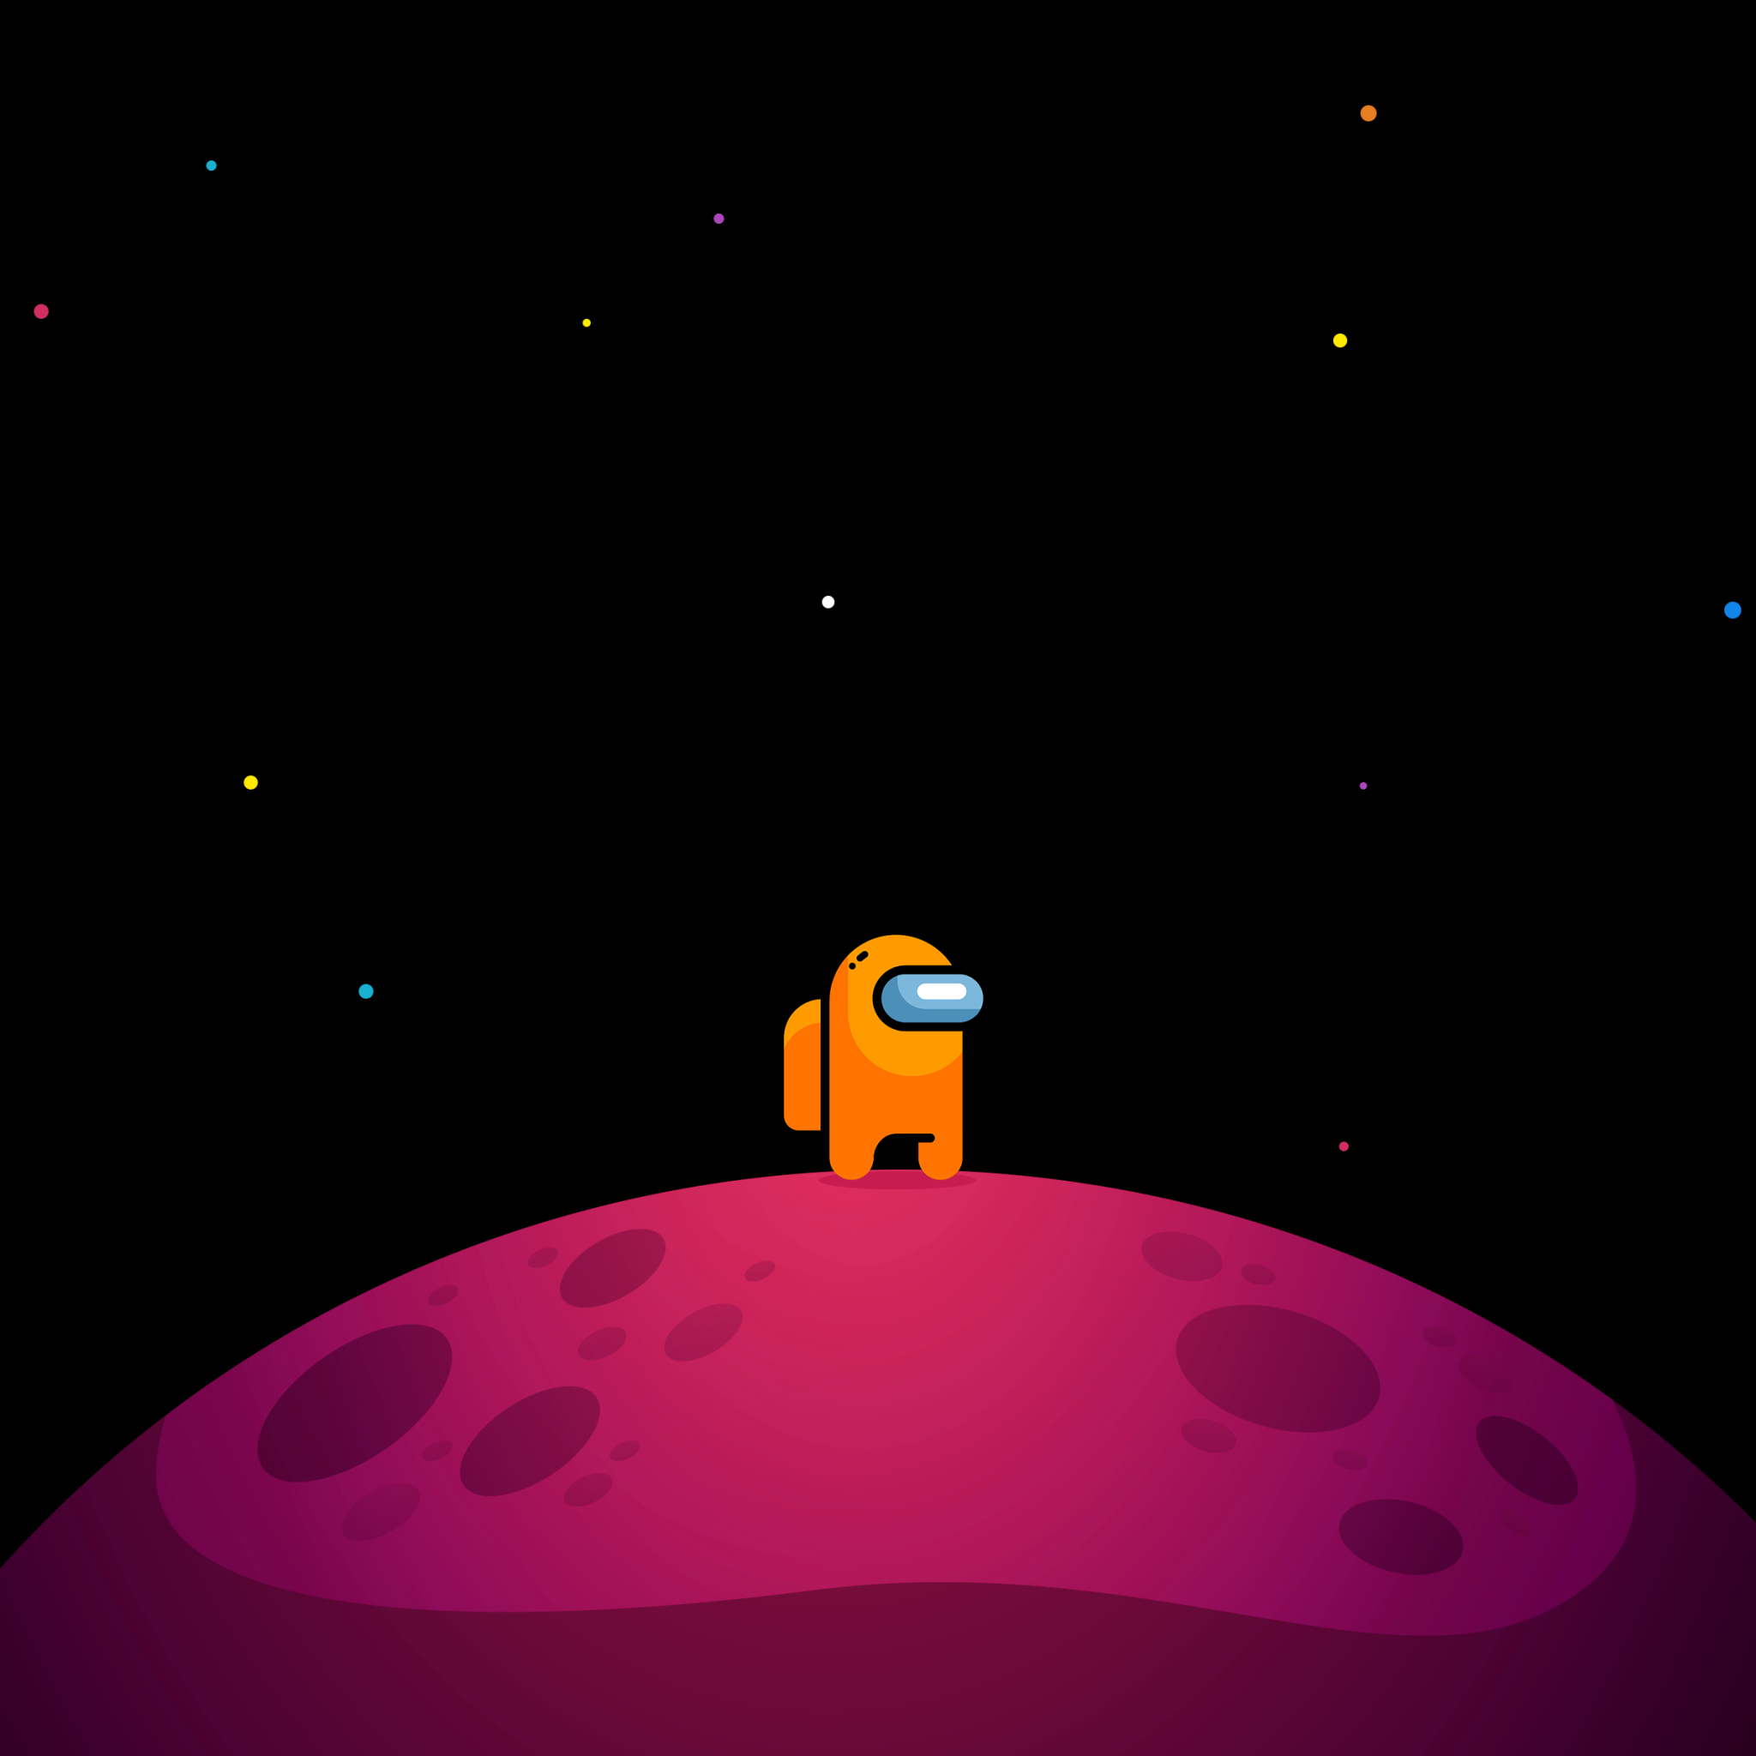
פרויקט במעבדה בהנדסת חשמל 1א'
כדורגל שולחן
מגישים :
מוחמד סריס
ינאל גואנמה
שם המדריך: אוהד

Slide 2
אפיון הפרויקט:
דרישות :
1. שלושה מוטות לכל שחקן: שוער ושלושה שחקנים לכל מוט.
2. שחקן אוטומטי ליריב, רנדומלי במיקום וסיבוב.
3. שחקנים מסתובבים, מתקצרים ומתארכים בזמן סיבוב.
4. אפשרות להכות בכדור, גודל המכה כגודל הלחיצה
5. מונה ניקוד
6. לחיצה על ENTER מניחה את הכדור רנדומלית. ליד אחד השחקנים

Slide 3
אפיון הפרויקט:
יצירתיות:
למשחק יש שני מצבים:
1.מצב קל: שאפשר להזיז את כל השחקנים ביחד.
2.מצב קשה: שאפשר להזיז כל מוט בנפרד ע"י בחירת המוט המתאים.
שחקן חכם של היריב כך שהם זזים מעלה מטה בהתאם למיקום של הכדור במגרש, וגם מסתובבים רנדומלית כך שהטריגר שלהם הוא התקרבות הכדור אליהם.
שער (Portal) כך שבמקרה של התנגשות של הכדור בשער הכדור מקבל מיקום אקראי במגרש, והשער יופיע רק אחרי שאחת הקבוצות מבקיעה שלושה שערים.

Slide 4
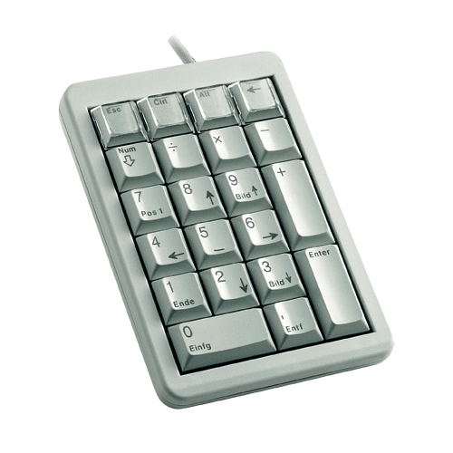
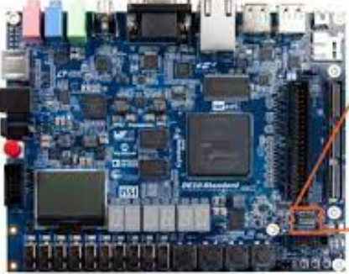


ארכיטקטורה וחיבורים:
DE-10 Standard Board
Keyboard
VGA Monitor

Slide 5
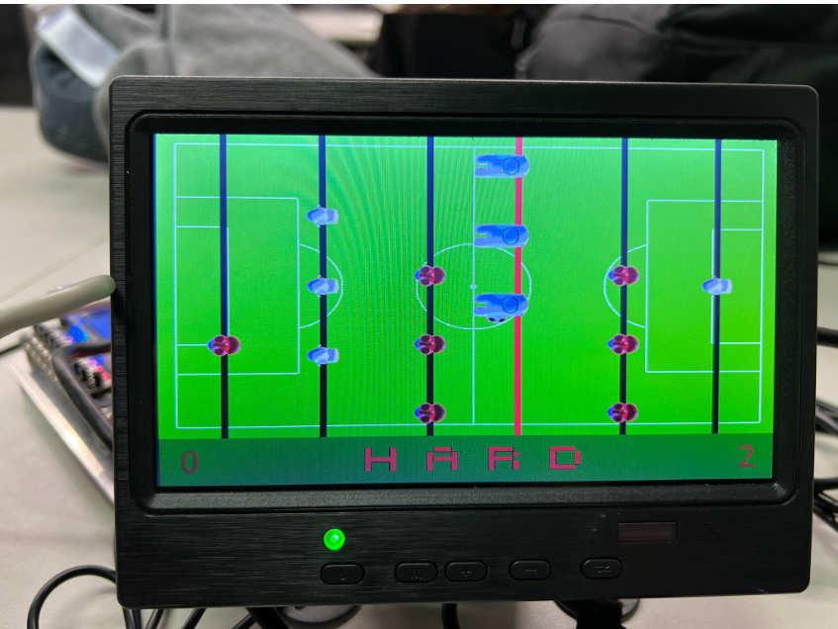
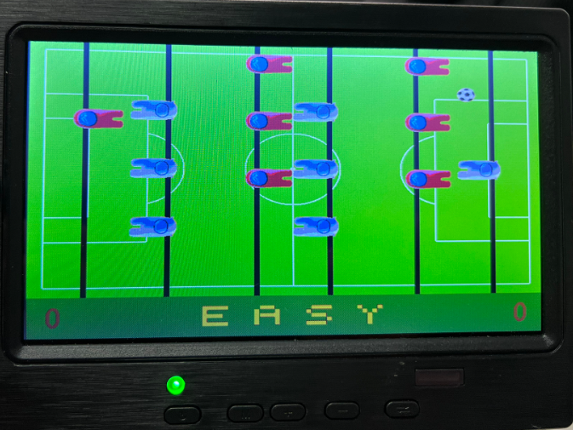
צילום מסכי המשחק

Slide 6
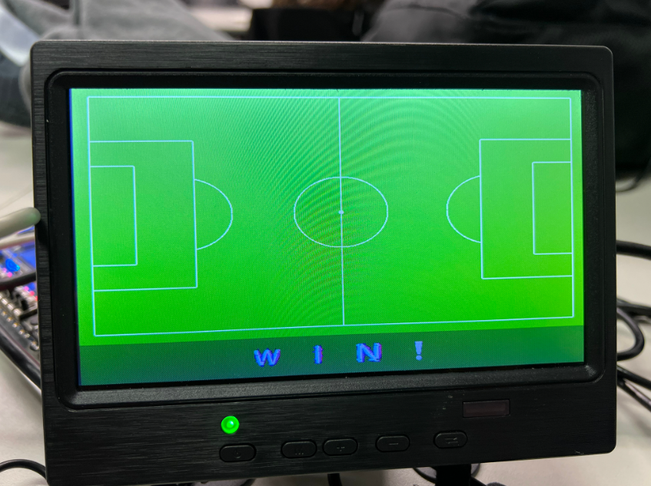
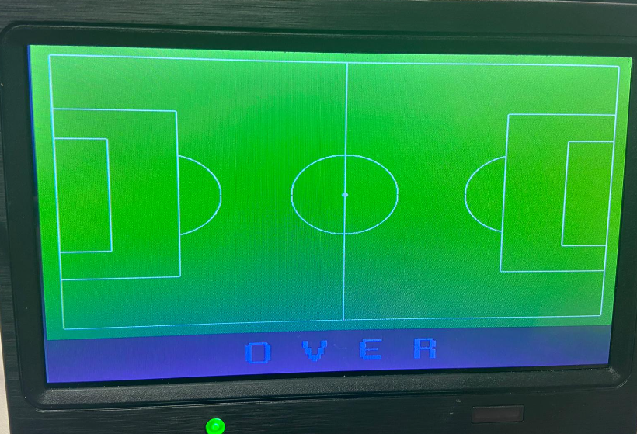
צילום מסכי המשחק

Slide 7
הוראות הפעלה
בהתחלה יופיע על המסך 6 מוטות, שלושה לכל שחקן, וניתן יהיה לבחור החלפה בין שני מצבי המשחק על ידי הדלקת SW[0] ברכיב.
במצב קל (EASY) נוכל לשלוט בכל השחקנים יחד לעומת זאת במצב קשה (HARD) לא נוכל לשלוט בכל השחקנים יחד ונדרש לבחור איזה מוט נרצה לשלוט.
בחירת המוט תתבצע באופן הבא ,לחיצה על מקש 1 יבחר את המוט השמאלי, מקש 2 יבחר את האמצעי ומקש 3 יבחר את הימני (השוער).
לחיצה על מקש 8 יזיז את השחקנים למעלה ומקש 5 יזיז אותם למטה.
לחיצה על ENTER מניחה את הכדור רנדומלית ליד אחד השחקנים.
המטרה במשחק היא להכניס את הכדור לשער היריב ולמנוע ממנו להיכנס לשער שלנו.
סוף המשחק , יתבצע לאחר הבקעת שבעה גולים.

Slide 8
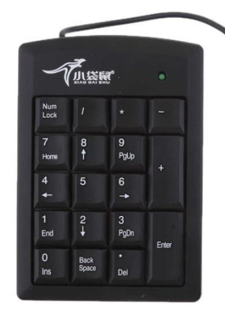
Tאיך משחקים ?
GO DOWN
GO UP
Kick LEFT
Kick RIGHT
Choose Stick 1
Choose Goalkeeper
Choose Stick 2
Place ball near player

Slide 9
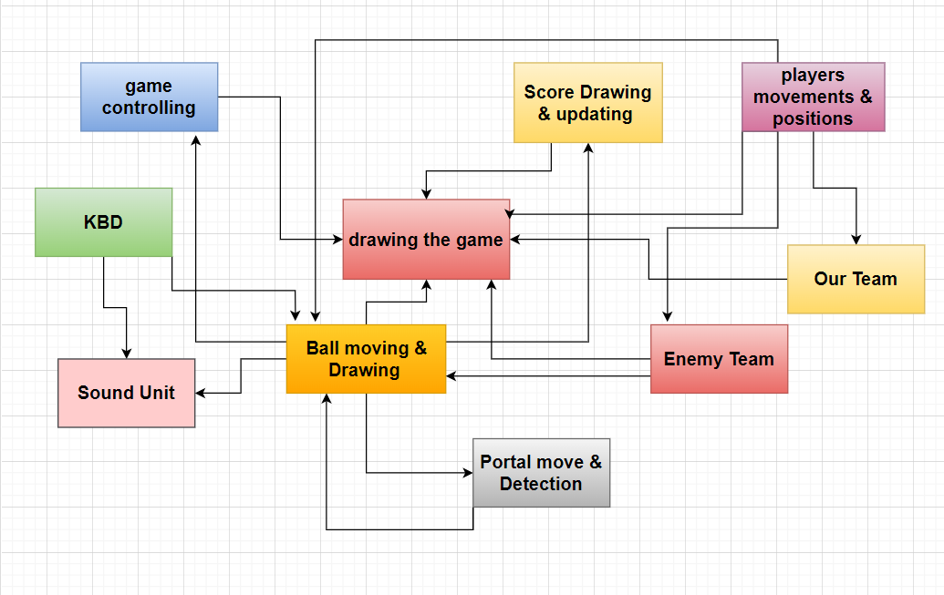
סכמת מלבנים

Slide 10
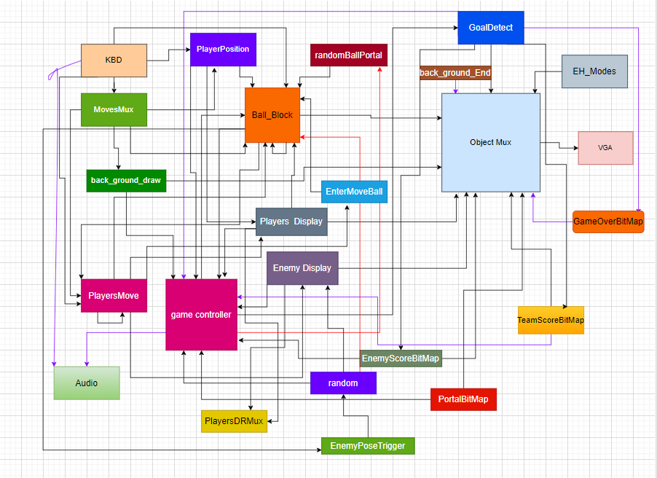
סכמת מלבנים יותר מפורטת

Slide 11
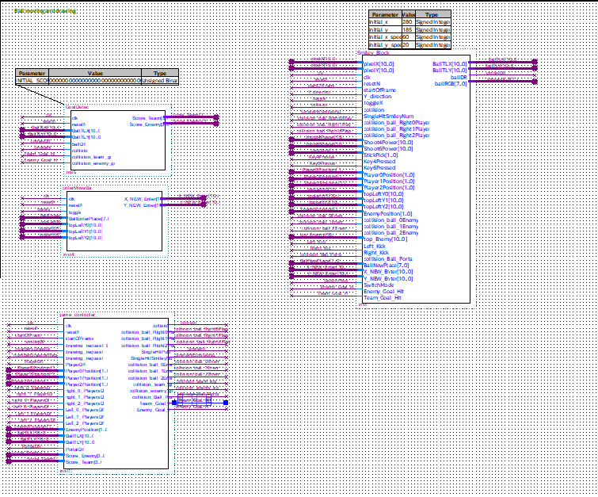
שרטוט הירארכיה עליונה
Ball movement and drawing

Slide 12
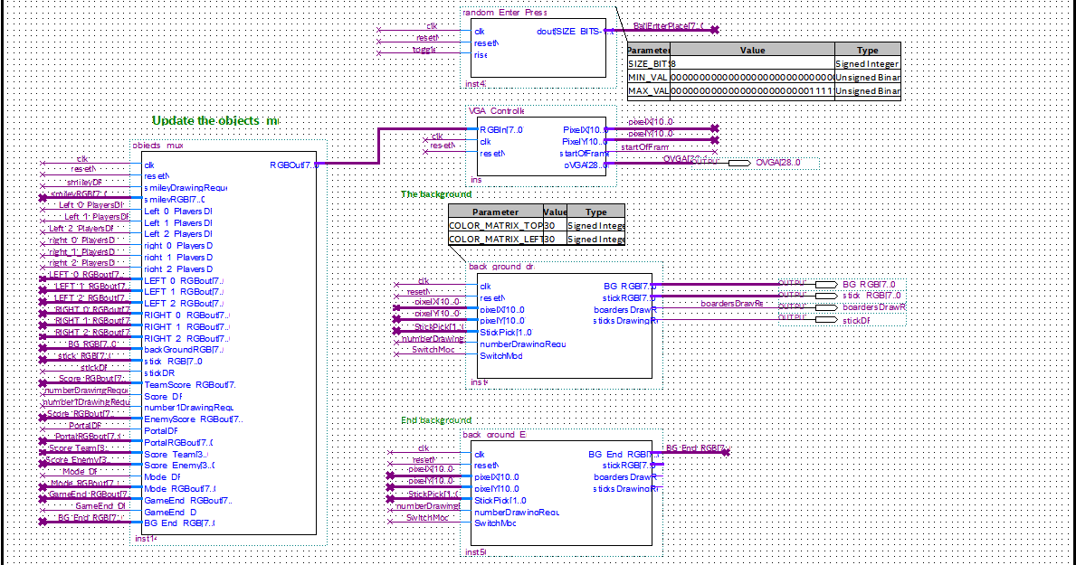
Drawing the game

Slide 13
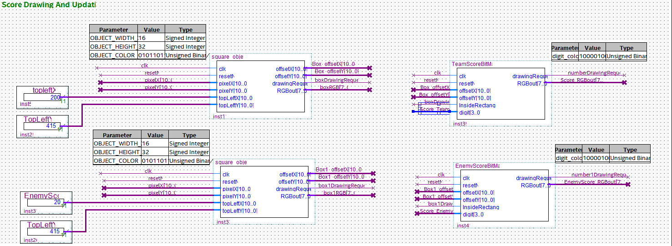
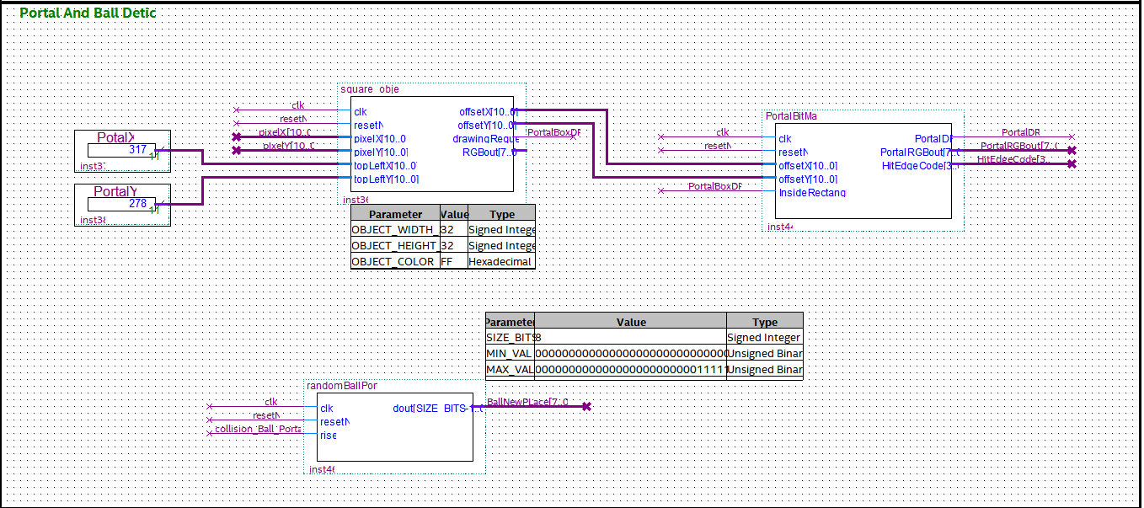
Score Drawing & Updating
Portal and ball detect

Slide 14
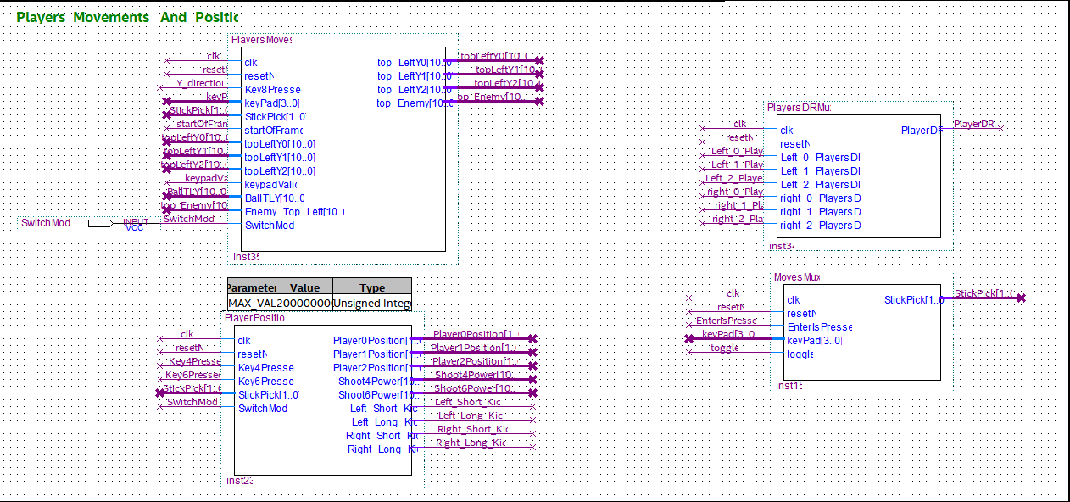
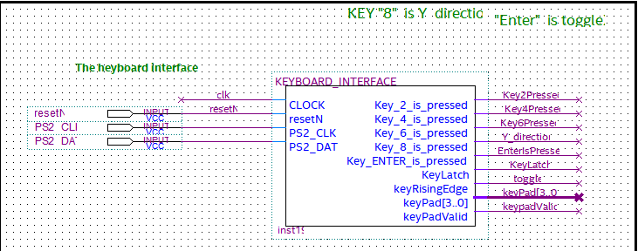
Players movement & position
KBD

Slide 15
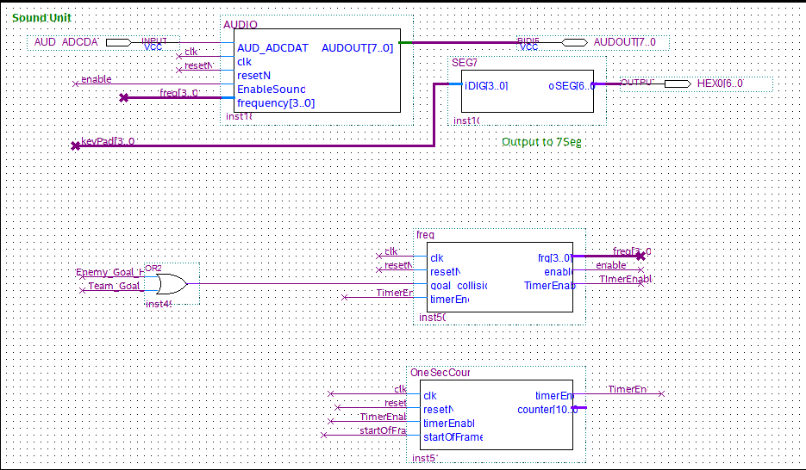
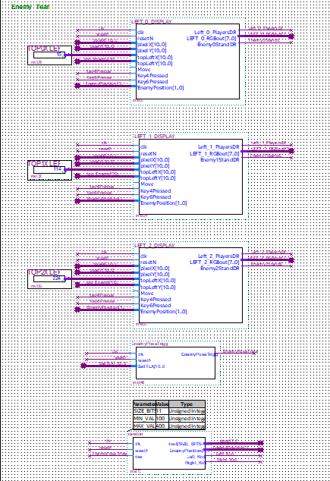
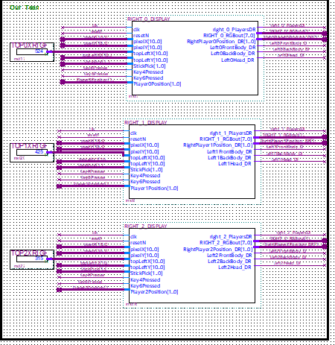
Enemy Team
Sound Unit
Our Team

Slide 16
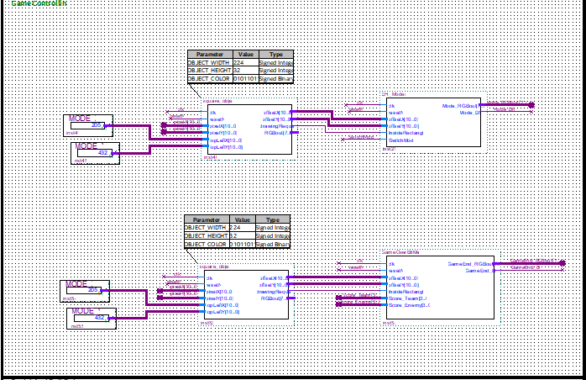
Game Controlling

Slide 17
תיאור מודול ראשון - Player movement and position
PlayerMove
במודול הזה שולטים על התנועה של השחקנים בכיוון מעלה מטה.
PlayersPosition
במודול הזה שולטים בסיבוב של השחקנים של הקבוצה שלנו.(בכיוון השעון/נגד כיוון השעון)

Slide 18
תיאור מכונת המצבים או האלגוריתם
PlayerMove
המודול הזה מקבל את המקשים מהמקלדת (KeyPad,Key8Pressed,KeyValid), מקבל גם את המיקום של הפינה השמאלית העליונה של כל האובייקטים של השחקנים ולפייה משנה את המיקום שלה בהתאם ללחיצת המקשים מהמקלדת, גם מתייחס למצב שאנחנו נמצאים בו למשל אם נהיה המצב קל אז התנועה של השחקנים מתעדכנת ביחד לכולם, בניגוד למצב קשה שכל מוט זז לבד.
PlayersPosition
המודול הזה מקבל את המקשים מהמקלדת(Key4Pressed,Key8Pressed), וכאשר אנחנו מפסיקים ללחוץ על אחד מהם השחקנים משנים את המצב שלהם ומתחילים להסתובב, מקש 4 מזיז את השחקנים עם כיוון השעון, ו 6 מסובב אותם נגד כיוון השעון.

Slide 19
תיאור מודול שני - Enemy Team
Random :
במודול זה בוחרים באופן אקראי את המצב של שחקני היריב ובנוסף מעדכנים על אפשרות של בעיטה.
EnemyPoseTrigger :
במודול זה קובעים את הטריגר שנרצה לשלוח לרכיב ה random על מנת שידע לשנות מצב השחקנים.

Slide 20
תיאור מכונת המצבים או האלגוריתם
EnemyPoseTrigger :
מודול זה מקבל את BallTLX וכאשר הכדור מתקרב לשחקני היריב הוא שולח אות טריגר לרכיב ה random.
Random :
ברכיב ממשנו מונה אשר נע בין הערכים 0-255 וברגע שהוא מקבל את אות הטריגר הוא יעצור ויוציא לנו מספר אקראי, על המספר הזה נבצע מודולו 4 (%4) ולפי זה נקבע את מצב השחקנים. ונשלח אותו לDisplay.
בנוסף לזה נבצע בדיקה לאפשרות של בעטיה באופן הבא : שינוי ממצב 0 למצב 3 , וממצב 0 למצב 1 זה בעיטה ימינה. ושינוי ממצב 1 למצב 0 וממצב 0 למצב 3 זה בעיטה שמאלה. ותשלח אותות אלה ליחידת ball movement.

Slide 21
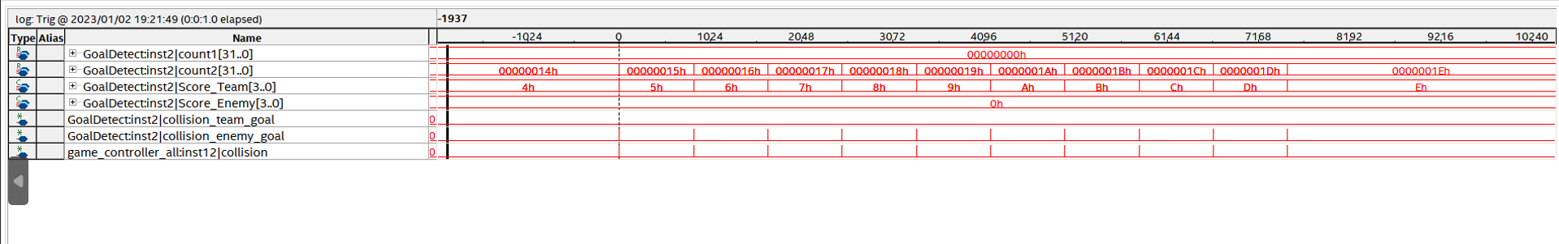
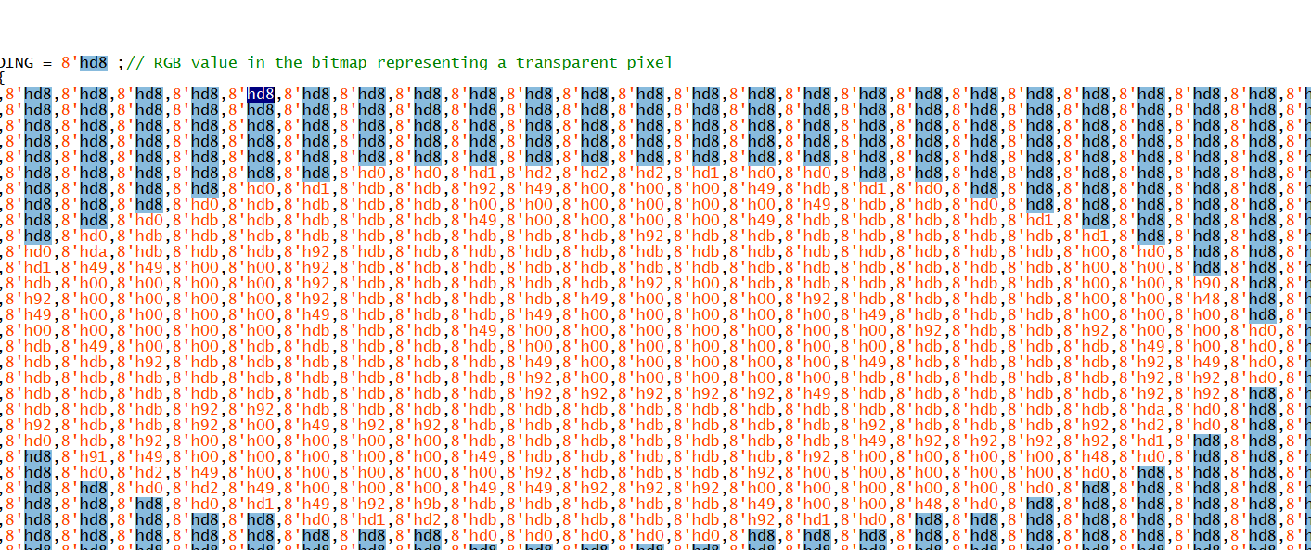
שימוש מעניין ב SIGNAL TAP

Slide 22
סיכום ומסקנות
עמדנו בכל דרישות הפרויקט.
קשיים מרכזיים שעלו במהלך העבודה על הפרויקט:
1. באגים שלא נפתרים בקלות
2. קושי בעמידה במטלות והדרישות של שאר הקורסים של הסמסטר.
מסקנות ודברים שלמדנו:
1. עבודה איטית ומסודרת.
2. לכתוב בשפת חומרה ולהשתמש בכלים לדיבוג קוד.

